Slide 1


الأوامر المتوازية
المستوى المتوسط - دروس البرمجة
By Droids Robotics
تعريب : أ.عبد الملك حلواني

Slide 2
أهداف الدرس
تعلم ما هي الأوامر المتوازية وكيف يتم برمجتها
تعلم كيف يمكن الاستفادة من البرمجة المتوازية

Slide 3
ما هي البرمجة المتوازية (Parallel Beams)؟
البرمجة المتوازية تسمح لك بتنفيذ أمرين أو أكثر في نفس الوقت.
في منافسة الفيرست ليجو ليج، يتم برمجة الاوامر بطريقة متوازية في حالة وجود يد أو أكثر للروبوت مرتبطة مع محرك. وهناك رغبة لجعل هذه اليد تتحرك خلال حركة الروبوت من أجل تنفيذ مهمة.
الروبوت يرفع الحلقة ويسر الى الأمام

Slide 4
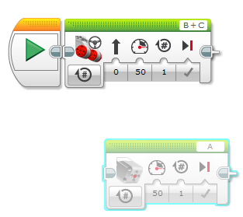
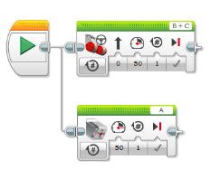
كيف يتم برمجة الأوامر بطريقة متوازية؟
لإنشاء برمجة متوازية يتم الضغط على الطرف الأيمن للأمر السابق وربطه مع الطرف الأيسر للأمر الاضافي حسب الصورة التالية
ملاحظة : يتم تنفيذ الأوامر قبل التفرع واحد بعد الآخر. بينما يتم تنفيذها عند التفرع في نفس الوقت

Slide 5
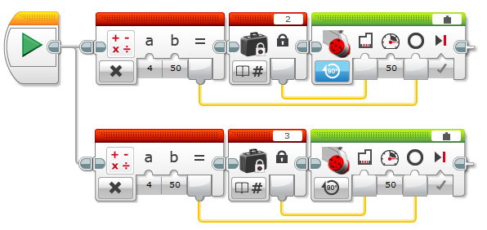
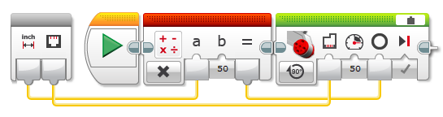

الأوامر المتوازية والأوامر الخاصة (My Blocks)
هنا برنامج يقوم بتحريك عجلتي الروبوت الى الأمام
عند تشغيله، يسير الى الروبوت الى الأمام بمقدار 4 إنشات
بالامكان تسهيل البرنامج عن طريق انشاء أمر جديد (Motor_Inches) يقوم بتحريك المحرك المحدد الى الأمام

Slide 6
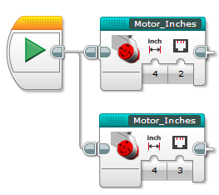
الأوامر المتوازية والأوامر الخاصة (My Blocks)
يجب الانتباه عند استخدام الأوامر المتوازية مع الاوامر الخاصة والمعدلة
باستخدام الأمر المعدل (Motor_Inches)، بالامكان تعديل البرنامج ادناه على الطرف اليسار الى البرنامج على الطرف اليمين
عند تنفيذ البرنامجين يتصرف الروبوت بطريقة مختلفة !!!
البرنامج الى اليمين، تسير كلتا العجلتان 4 انشان في نفس الوقت مما يدفع الروبوت الى أن يسير الى الأمام بنفس المقدار
البرنامج الى اليسار، تسير إحدى العجلات 4 انشات، ثم تتبعها الأخرى بنفس المقدار. مما يجعل الروبوت يدور في إتجاه مرة ثم في الإتجاه المعاكس مرة أخرى.
ملاحظة: برنامج الاي في ثري لا يسمح بتشغيل نسختين من الأوامر الخاصة في نفس الوقت

Slide 7
التحدي
هل تستطيع برمجة الروبوت باستخدام الأوامر المتوازية ليتحرك ويرفع الحلقة في نفس الوقت؟

Slide 8
Credits
This tutorial was created by Sanjay Seshan and Arvind Seshan from Droids Robotics.
Author’s Email: team@droidsrobotics.org
More lessons at www.ev3lessons.com
قام بتعريب هذا العمل الأستاذ عبد الملك حلواني، البريد الإلكتروني: ahalawani@live.com
This work is licensed under a Creative Commons Attribution-NonCommercial-ShareAlike 4.0 International License.

